Slide 1

Урок литературного чтения
2 класс
Тема: Тайное становится явным
Учитель: Киселева С.А.

Slide 2

Цель: продолжение знакомства с произведением В.Ю. Драгунского «Тайное становится явным».

Slide 3

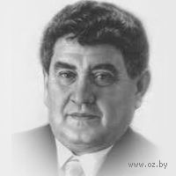
Задание №1.
Выразительно прочитайте рассказ Виктора Драгунского "Тайное становится явным" с. 164 – 167.

Slide 4

Задание № 2
Ответьте на вопросы на с. 167.

Slide 5

Задание № 3
Составьте краткий план к тексту.

Slide 6

Задание для контроля
Продолжи предложение:
Я узнал, что…
Было интересно узнать о …
Теперь я смогу …

Slide 7
Домашнее задание
Перескажите рассказ Виктора Драгунского "Тайное становится явным" с. 164 – 167

Slide 8

МОЛОДЦЫ!

